Slide 1
40 лет со дня трагедии на Чернобыльской АЭС: как помогали Бодайбинцы в преодолении последствий катастрофы.

Slide 2
40 лет назад в ночь на 26 апреля 1986 года на Чернобыльской атомной электростанции (ЧАЭС) произошел взрыв реактора – это крупнейшая техногенная катастрофа в истории человечества в XX веке.
Огромное количество радиоактивных веществ было выброшено в атмосферу, что привело к загрязнению больших территорий России, Белоруссии и Украины. Погибло много людей. До сих пор последствия страшной аварии ощущаются в экологических проблемах, угрозе здоровья людей и животных из зоны отчуждения. Резкая эвакуация людей из Чернобыля нанесла психологические травмы людям, которые лишились жилья, работы, социальных связей. Генетические последствия также наложили свой отрицательный след на здоровье людей.

Slide 3
Глубоко затронула авария на Чернобыльской АЭС сердца советских людей. Бодайбинский район не остался в стороне. В Бодайбинском отделении Госбанка был открыт счет для приема денег от горожан и перечислений от предприятий, организаций города и района, желающих оказать финансовую помощь людям, пострадавшим от аварии на Чернобыльской АЭС. (Ф.Р-51. Оп. 1. Д. 196. Л. 120). Люди помогали деньгами, перечисляли зарплаты, премии, о чем свидетельствуют заметки из газеты «Ленский шахтер» с лозунгами: «В помощь чернобыльцам», «Для нас, советских людей, чужой беды не бывает…», «Вклад школьников. Дети сильнее всех хотят мира!» (Ф.Р-51. Оп. 1. Д. 196. Л. 149, 164). Дух сплоченности, сострадания и глубоких переживаний чувствуется здесь в каждой строчке.

Slide 4
Событие катастрофы в ЧАЭС и ее подробности в Бодайбинской газете «Ленский шахтер» за 1986-1987 гг. не освещались, в основном это были заметки о финансовой помощи, однако имеется телеграмма в Чернобыль, которая гласит о том, что: «7 июля в Чернобыле начался суд над виновниками аварии на атомной станции. По инициативе Народного театра, работников ДК в адрес Государственного обвинителя Ю. А. Шадрина отправлена телеграмма, в которой выражается уверенность в справедливости приговора, который будет вынесен виновным. Под телеграммой поставили свои подписи партийные и комсомольские работники, педагоги, учащиеся БГТ, ветераны войны и труда.». (Ф.Р-51. Оп. 1. Д. 197. Л. 169).

Slide 5
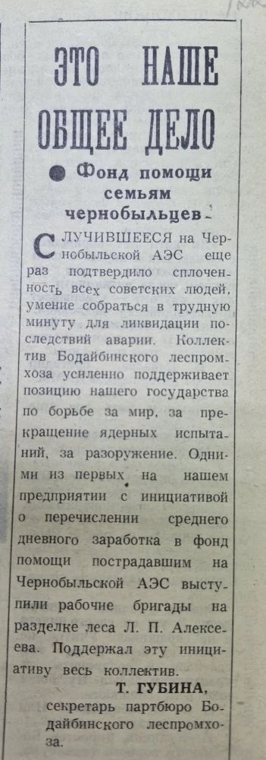
Ф.р-51. Оп. 1. Д. 196. Л. 122.

Slide 6
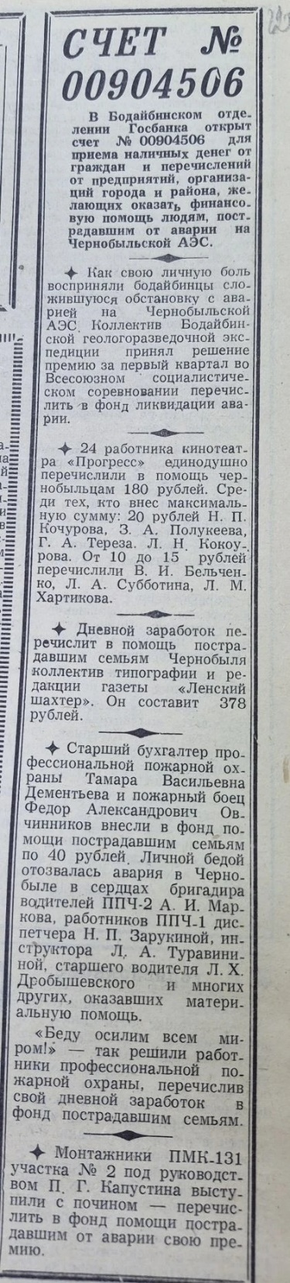
Ф.р-51. Оп. 1. Д. 196. Л. 120.

Slide 7
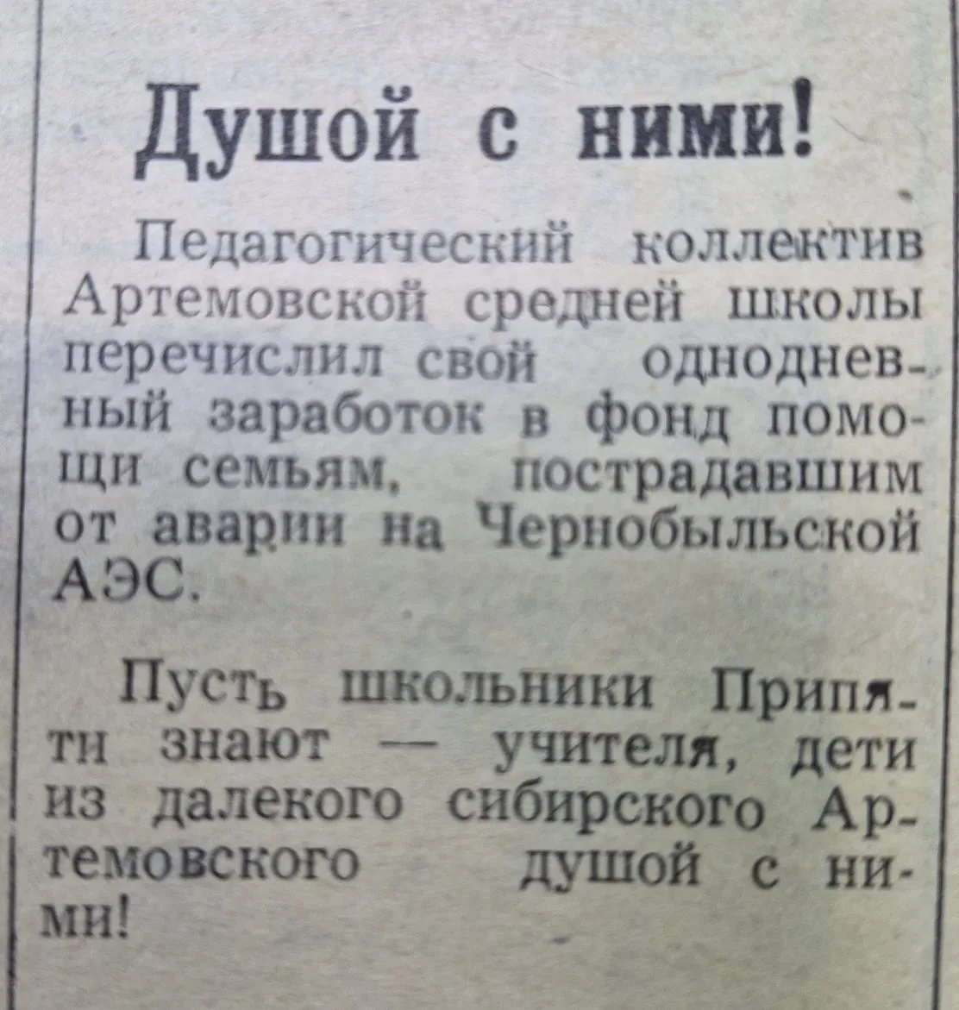
Ф.р-51. Оп. 1. Д. 196. Л. 118.

Slide 8
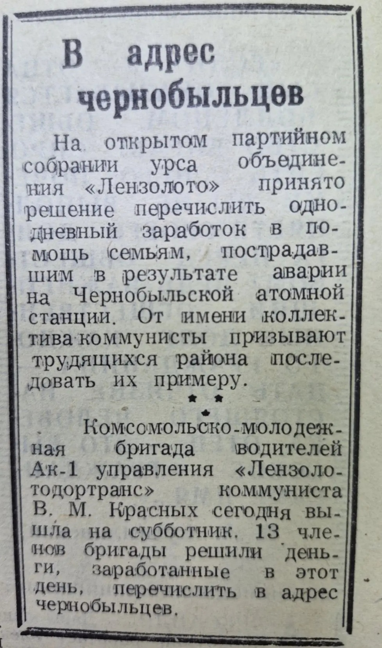
Ф.р-51. Оп. 1. Д. 196. Л. 116.

Slide 9
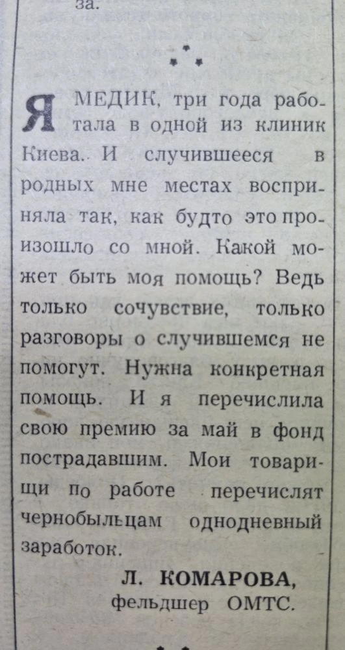
Ф.р-51. Оп. 1. Д. 196. Л. 122.

Slide 10
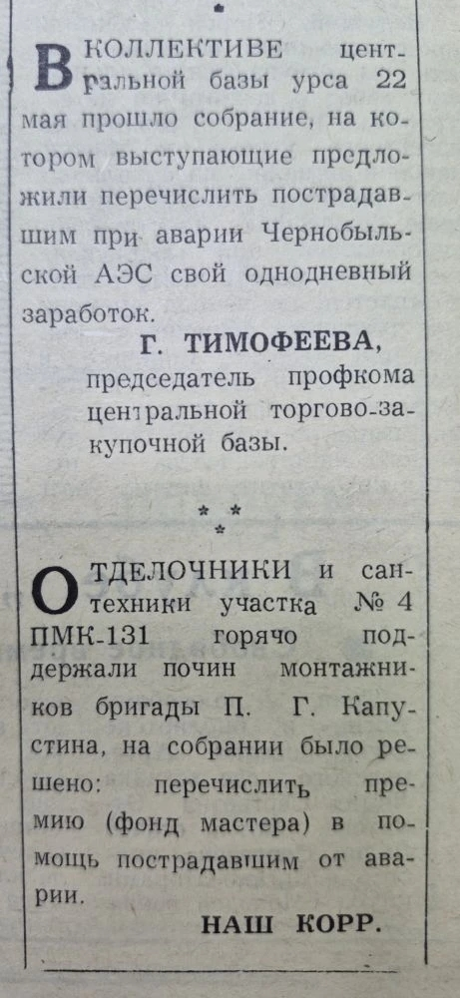
Ф.р-51. Оп. 1. Д. 196. Л. 122.

Slide 11
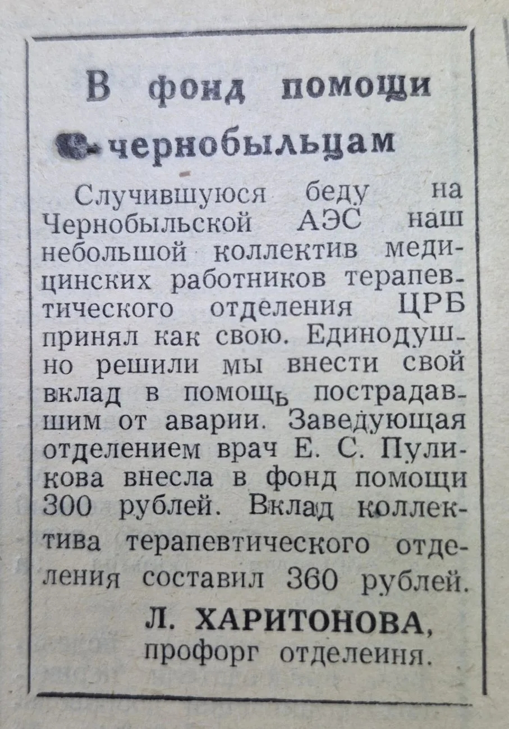
Ф.р-51. Оп. 1. Д. 196. Л. 124.

Slide 12
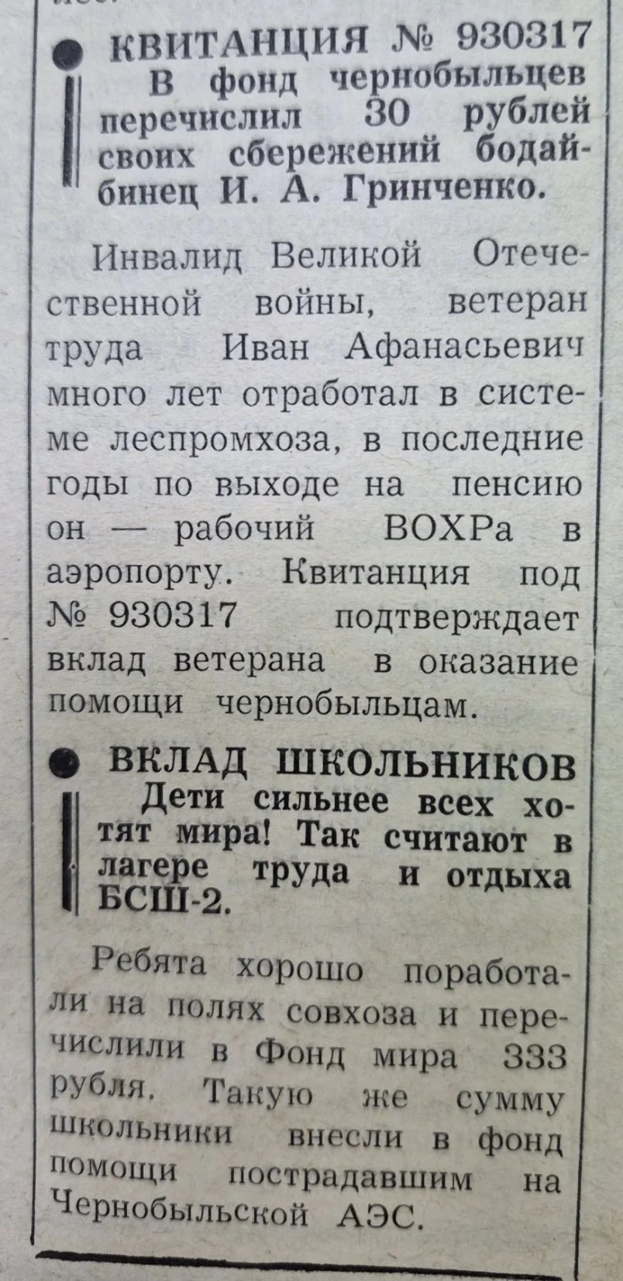
Ф.р-51. Оп. 1. Д. 196. Л. 164.

Slide 13
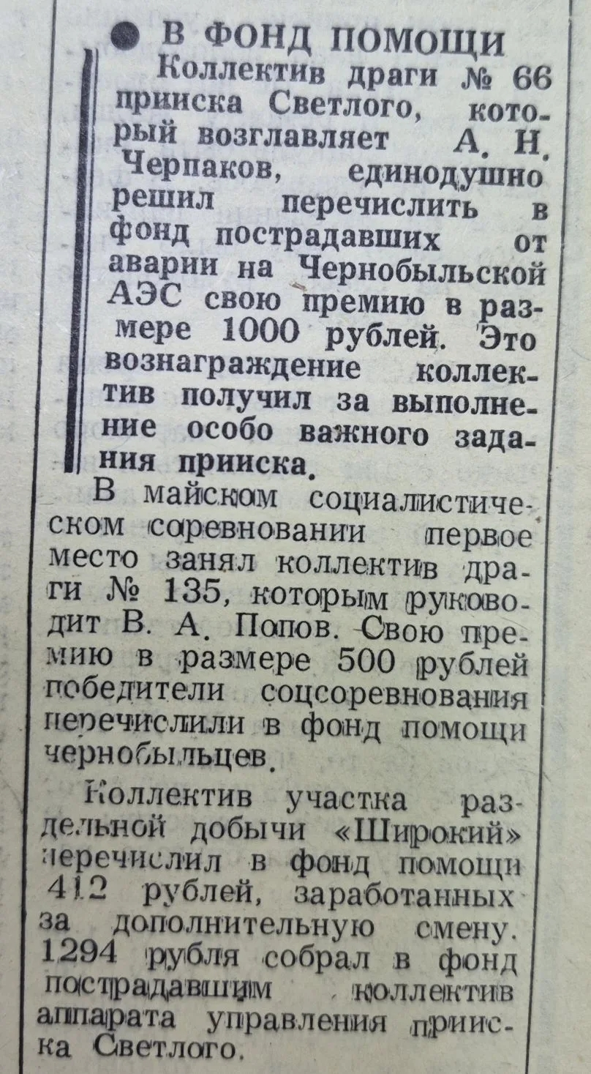
Ф.р-51. Оп. 1. Д. 196. Л. 160.

Slide 14
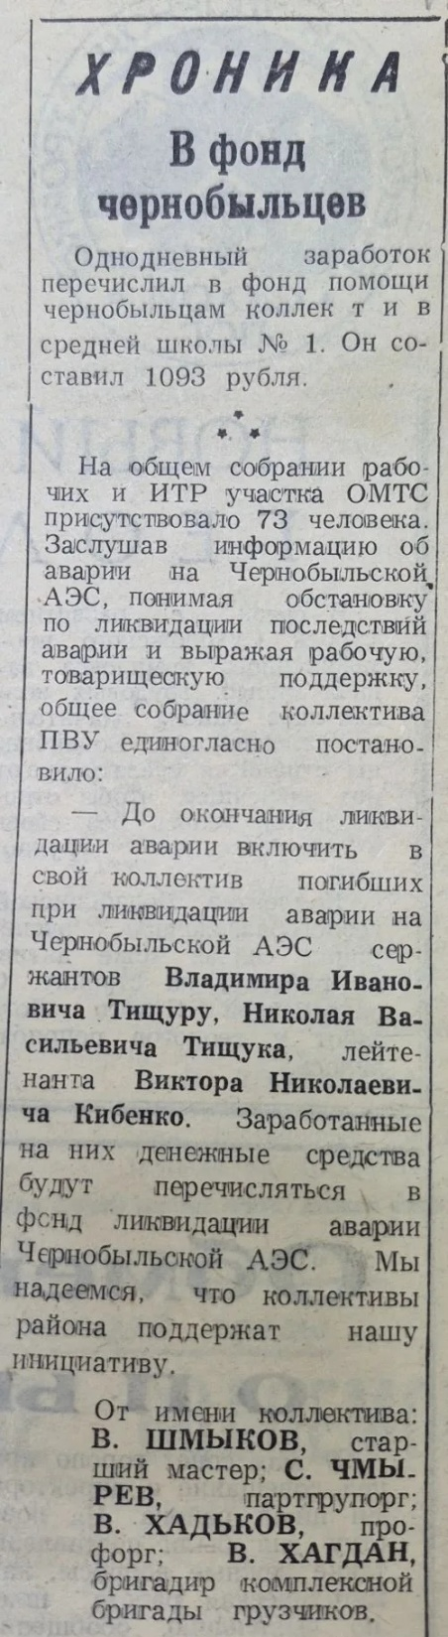
Ф.р-51. Оп. 1. Д. 196. Л. 130.

Slide 15
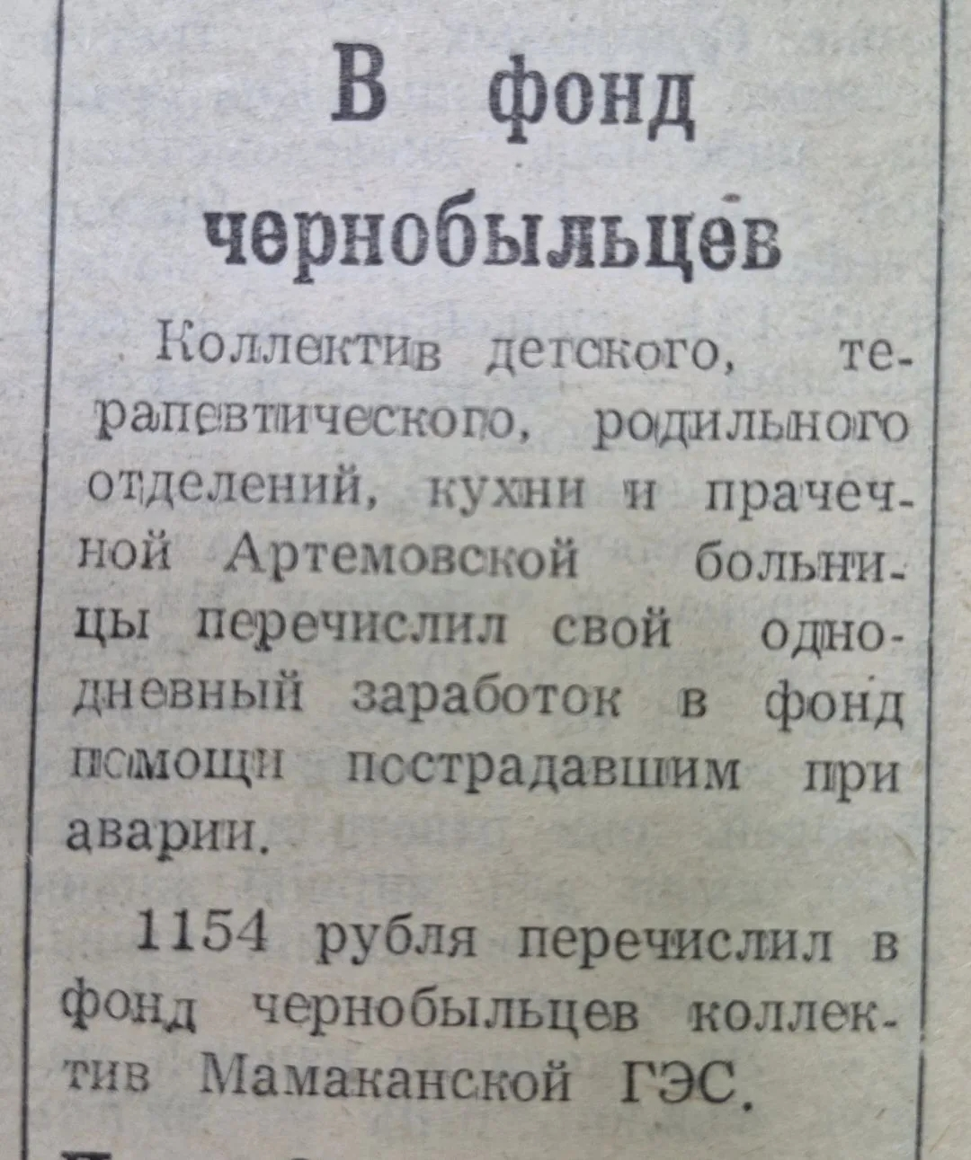
Ф.р-51. Оп. 1. Д. 196. Л. 134.

Slide 16
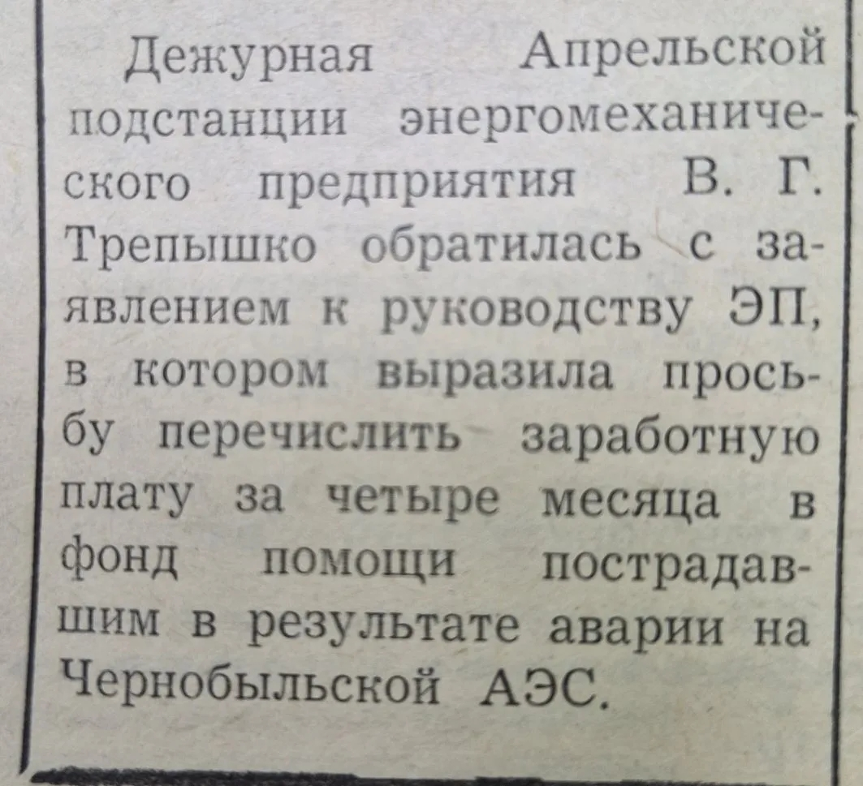
Ф.р-51. Оп. 1. Д. 196. Л. 188.

Slide 17
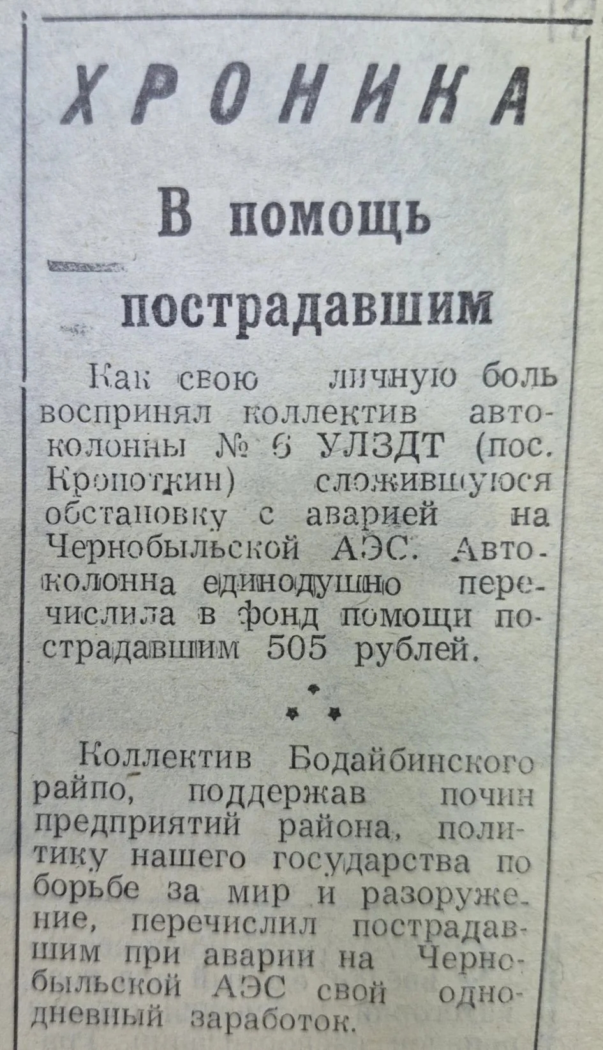
Ф.р-51. Оп. 1. Д. 196. Л. 132.

Slide 18
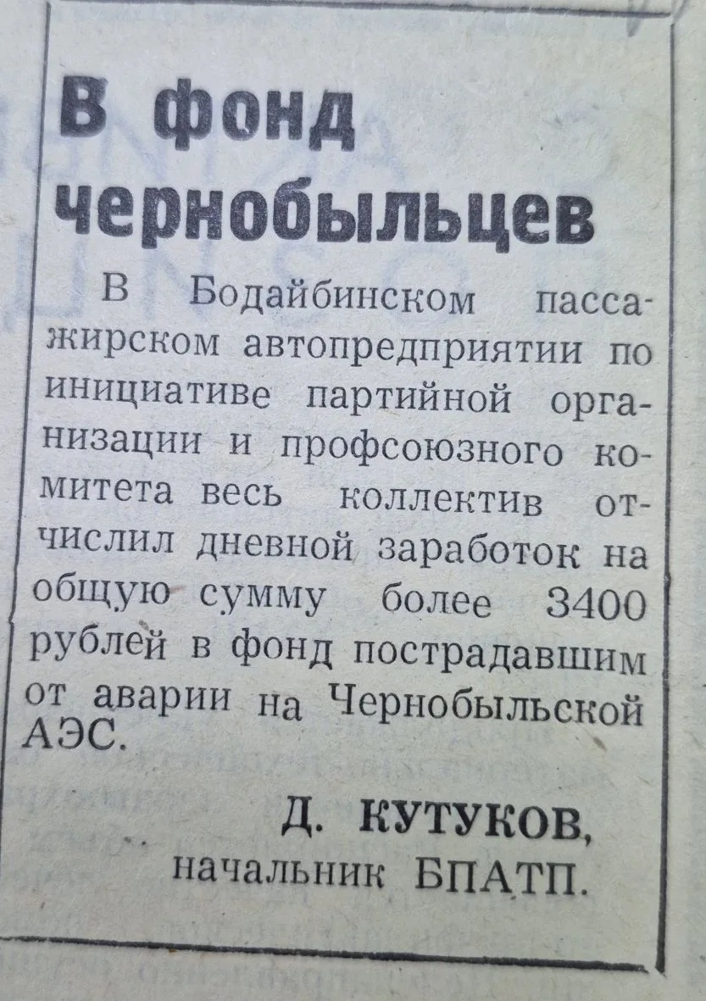
Ф.р-51. Оп. 1. Д. 196. Л. 140.

Slide 19
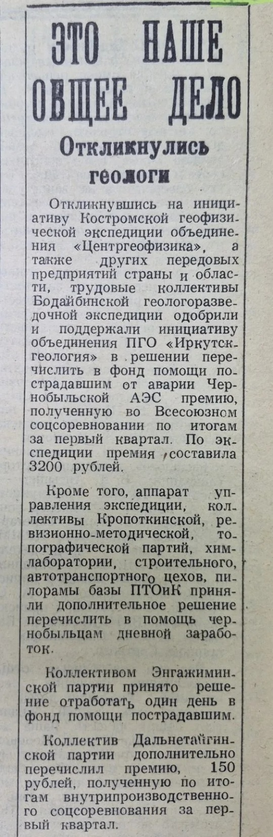
Ф.р-51. Оп. 1. Д. 196. Л. 123.

Slide 20
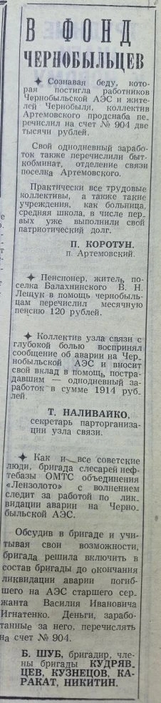
Ф.р-51. Оп. 1. Д. 196. Л. 138.

Slide 21
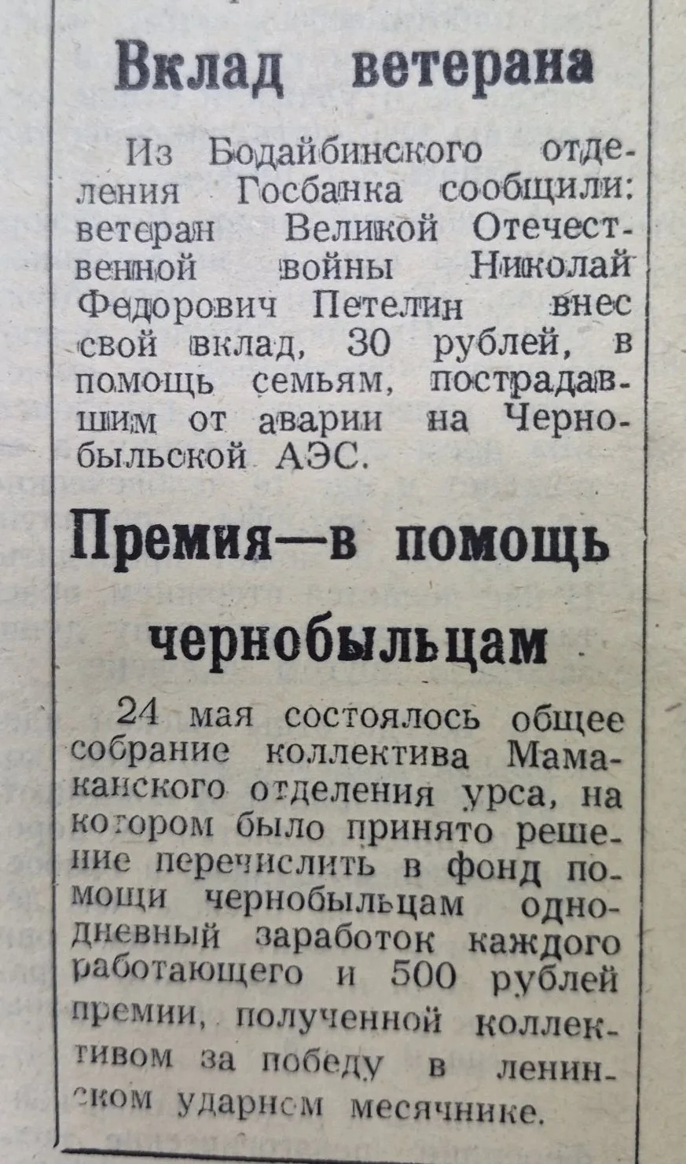
Ф.р-51. Оп. 1. Д. 196. Л. 126.

Slide 22
Чернобыль стал стимулятором к усилению международного сотрудничества в области ядерной безопасности, к сплоченности, великодушию, солидарности, взаимопониманию и состраданию человечества.
Сегодня Чернобыль – это не только разрушенный реактор и пустые города, но и память о героях-ликвидаторах, о тех, кто спас мир от страшной техногенной катастрофы, а также напоминание о цене человеческой ошибки.
Виртуальная выставка подготовлена главным специалистом
Е. П. Золотаревой по документам
МКУ «Архив администрации г. Бодайбо и района»

